Slide 1
Муниципальное бюджетное дошкольное образовательное учреждение центр развития ребенка – детский сад № 37 «ЩЕЛКУНЧИК» Советы и рекомендации воспитателям по проведению фронтальной и индивидуальной работы с детьми по заданию учителя-логопеда
Подготовил: зам. зав. по ВМР
Алиева А.Ф.
Г. о. Мытищи 2020 г.

Slide 2
Фронтальная работа по заданию логопеда
Проводится м планируется воспитателем в течение всего рабочего времени с ребенком, а именно:
В утренний отрезок времени в играх со всей группой детей, это могут быть
игры с мячом
речевые игры,
хороводные,
подвижные /малой подвижности/,
пальчиковые,
речь с движением,
игры на разви­тие психических процессов и т.д.
2. В процессе НОД в виде пятиминуток: до начала занятия, как организа­ционный момент, в различных частях НОД
3. Во второй половине дня перед началом индивидуальной работы по заданию логопеда. Это могут быть такие же игры, что и в утренний отрезок времени.
4. В процессе режимных моментов : на прогулке , в процессе умывания , в момент одевания на прогулку, поручения и т.д./ в виде различных заданий, например: во время сборов на прогулку воспитатель предлагает детям придумать слова со звуком "П» в середине, в начале, в конце слова.

Slide 3
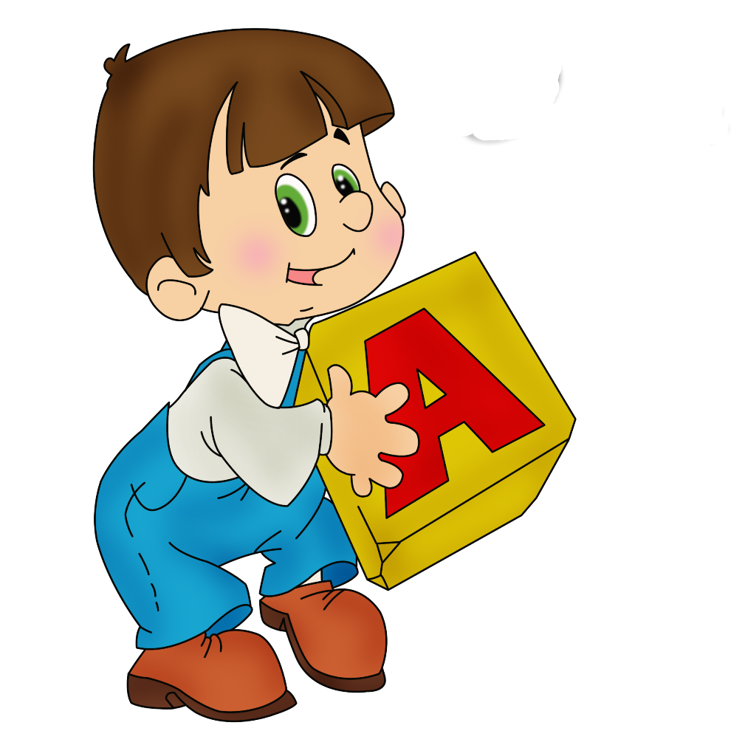
Фронтальная работа включает в себя различные - отдельные - моменты по коррекции речи, как системы, а именно:
работа над лексико-грамматическими категориями;
работа по автоматизации и дифференциации звукопроизношения;
работа по развитию фонетико-фонематического слуха, анализа и син­теза;
работа по развитию связной речи;
игры и игровые упражнения на развитие просодических характерис­тик речи: интонации, мимики, жестов;
игровые задания с целью развития психических процессов: памяти, внимания, мышления;
работа по развитию общей и мелкой моторики, координации движения и слова.

Slide 4
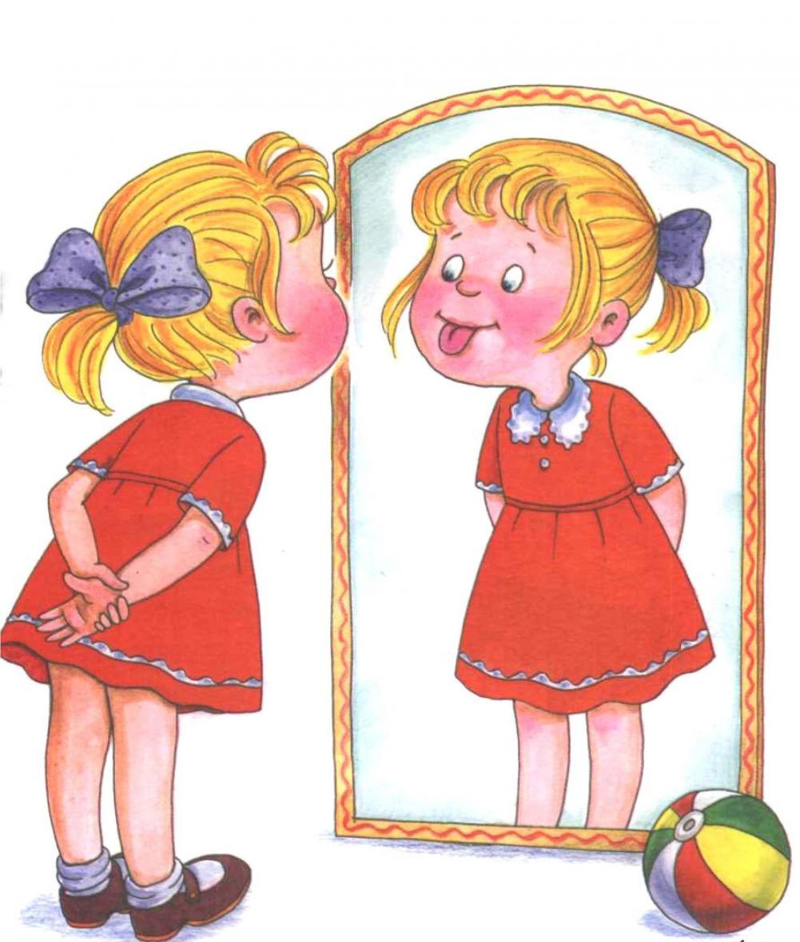
Индивидуальная работа по заданию логопеда
проводится воспитателем во второй половине дня в специально отве­денное в режиме дня время в течение 20-30 минут.
Для большей результативности коррекционной работы воспитателю необ­ходимо четко знать, ЧТО и КАК требовать от ребенка. Важно знать, и умело использовать различные методы и приемы правильного звукопроизношения:
1. Показ:
правильной артикуляции и воспроизведения по подражанию;
зрительный: на себе, на детях, на схемах;
слуховой: утрированное произношение того или иного звука;
тактильный.
2. Артикуляторные упражнения дефектных звуков.
3. Приемы развития звукового анализа и синтеза.
Воспитателю желательно обговаривать некоторые моменты предстоящей индивидуальной работы с логопедом.

Slide 5
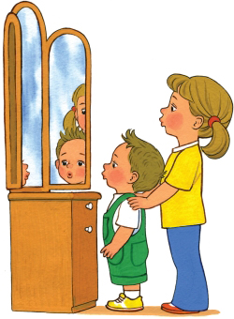
Следует помнить:
необходима согласованность с работой логопеда .
Воспитатель не должен действовать вразрез с тем, что спланировал логопед, проявление своей инициативы порой сказывается излишним.
Приоритет на стороне логопеда – он определяет, какие виды занятий нужны ребенку в данный период работы.
для успешной коррекционной работы важна системность и последовательность;
идеальным в работе является тот момент, когда воспитатель после проведения индивидуальной работы с детьми обговаривает с логопедом, какие трудности возникали, что удалось или фиксирует в тетради взаимосвязи с логопедом.

Slide 6
Спасибо за внимание

